Slide 1









NHIỆT LIỆT CHÀO MỪNG QUÝ THẦY CÔ
VỀ DỰ GIỜ LỚP 4B
MÔN : Toán
Giáo viên: Lê Thị Mùi Hạnh

Slide 2


AI NHANH AI ĐÚNG !!!

Slide 3
AI NHANH, AI ĐÚNG
3
2
5
4
1
Câu 1: Số bốn mươi sáu nghìn năm trăm hai mươi được viết là
a. 46 502
b. 46 500
c. 46 520
c. 46 520

Slide 4
AI NHANH, AI ĐÚNG
3
2
5
4
1
Câu 2: Số 45 670 gồm
a. 4 chục nghìn, 5 nghìn, 6 trăm, 7 đơn vị
b. 4 chục nghìn, 5 nghìn, 6 trăm, 7 chục, 0 đơn vị
b. 4 chục nghìn, 5 nghìn, 6 trăm, 7 chục, 0 đơn vị
c. 4 nghìn, 5 trăm, 6 chục, 7 đơn vị

Slide 5
AI NHANH, AI ĐÚNG
3
2
5
4
1
Câu 3: Số 86 530 được đọc là
a. Tám mươi sáu nghìn năm trăm ba mươi
a. Tám mươi sáu nghìn năm trăm ba mươi
b. Tám sáu nghìn năm trăm ba mươi
c. Tám mươi sáu nghìn lăm trăm ba mươi.

Slide 6

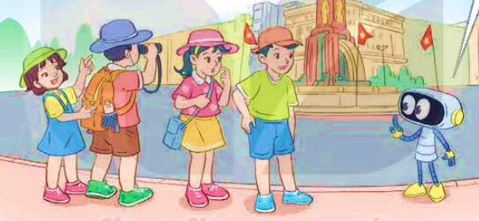
Dân số thành phố Cà Mau năm 2019 là 226 372 người.
(Theo https://www.camau.gov.vn)

Slide 7
 | Hàng chục nghìn | Hàng nghìn | Hàng trăm | Hàng chục | Hàng đơn vị
Hàng trăm nghìn

Slide 8
Hàng trăm nghìn | Hàng chục nghìn | Hàng nghìn | Hàng trăm | Hàng chục | Hàng đơn vị
1 000
10
1 000
10
1 000
10
100
10
1 000
100 000
10 000
10
100
1 000
10
1
100 000
10 000
1 000
100
10
1
2
2
6
3
7
2
Số gồm: 2 trăm nghìn, 2 chục nghìn, 6 nghìn, 3 trăm, 7 chục và 2 đơn vị.

Slide 9
Đọc các số sau:
467 809
125 098
780 465

Slide 10


Slide 11
1
Hoàn thành bảng sau
Hàng trăm nghìn | Hàng chục nghìn | Hàng nghìn | Hàng Trăm | Hàng chục | Hàng đơn vị | Viết số | Đọc số
6 | 5 | 0 | 0 | 3 | 2 | ? | ?
? | ? | ? | ? | ? | ? | 300 475 | ?
? | ? | ? | ? | ? | ? | ?
Chín trăm ba mươi tám nghìn không trăm hai mươi mốt

Slide 12
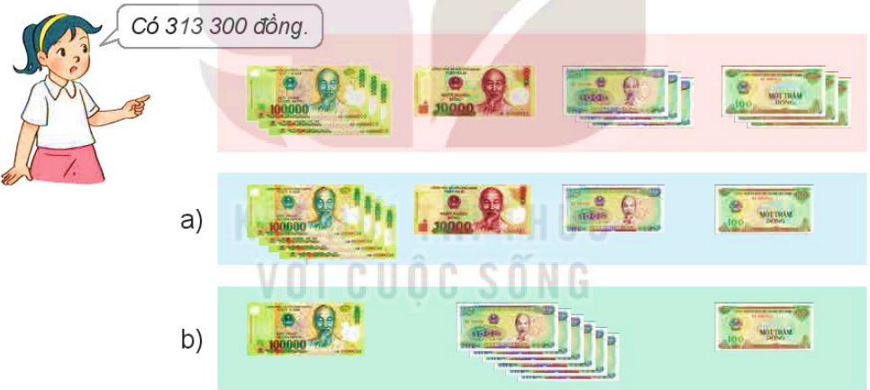
2
Nêu số tiền ở mỗi hình (theo mẫu)

Slide 13
2
Nêu số tiền ở mỗi hình (theo mẫu)
411 100 đồng
106 100 đồng

Slide 14
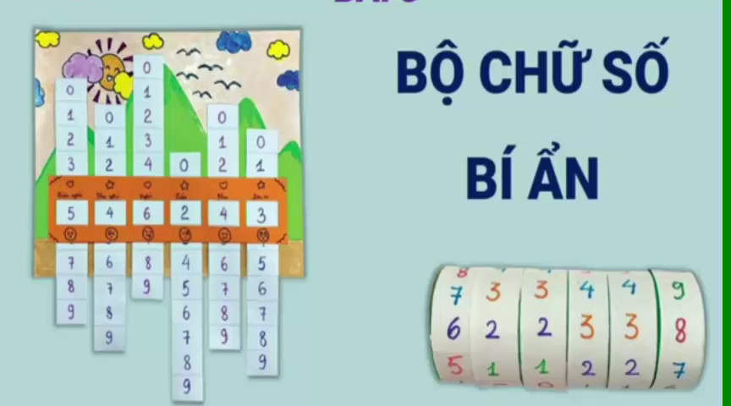

Slide 15
TIÊU CHÍ
+ Sử dụng sản phẩm để lập được các số có đến sáu chữ số.
+ Dễ sử dụng, đảm bảo tính thẩm mĩ và chắc chắn.
+ Sử dụng những vật liệu dễ kiếm, rẻ tiền, dễ thao tác.

Slide 16
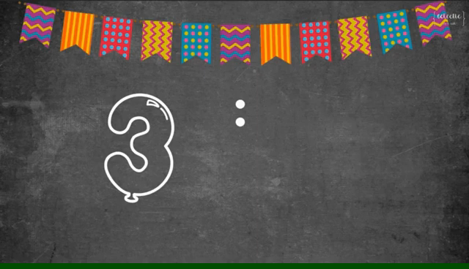

Slide 17


